Slide 1
соединитель логов logmrgr
Версия 003

Slide 2
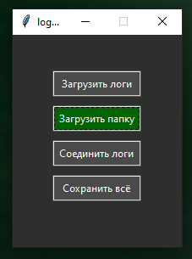
Простой интерфейс:
Загружай логи
Загружай папки где есть .log
Соединяй все загруженные логи в один
Сохраняй супер-лог

Slide 3
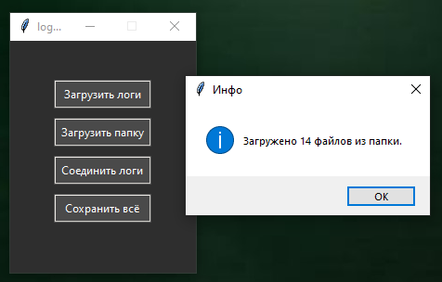

1. Загрузил

Slide 4
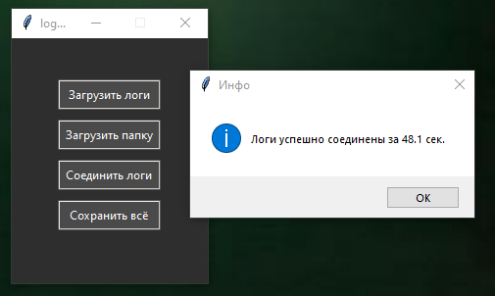

2. Соединил

Slide 5
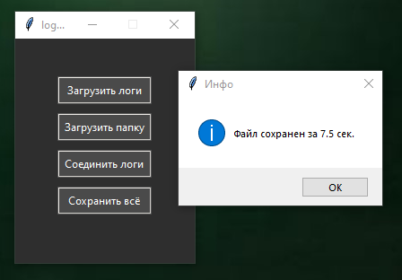

3. Сохранил

Slide 6
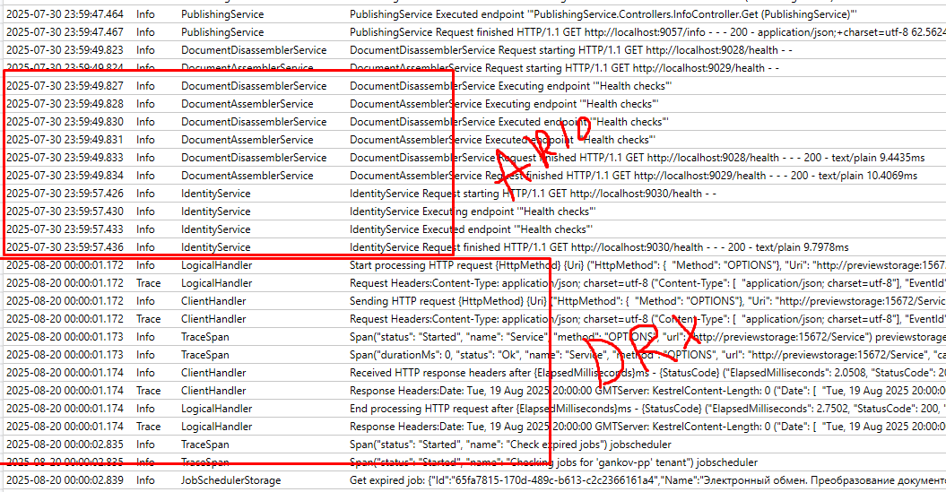
Новое в 003:
логи арио вместе с логами drx

Slide 7
Новое в 003:
анимация работы программы

Slide 8


Обновления и новости:
https://github.com/ashtray01/logmrgr

